Slide 1
«Путешествие
в страну Мультипликацию»

Slide 3
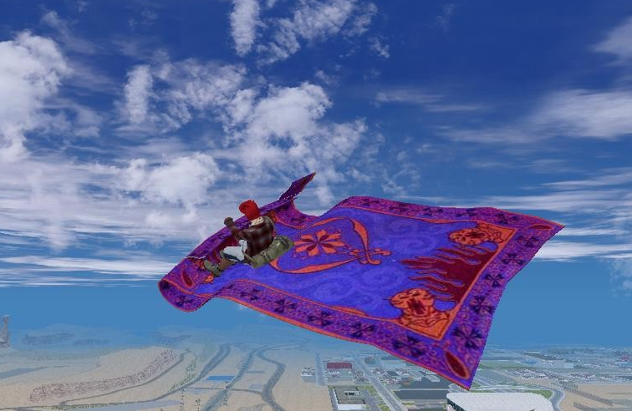

Slide 4
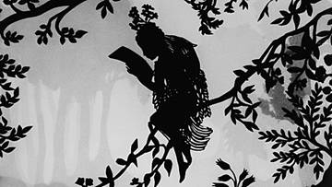
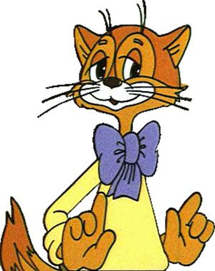
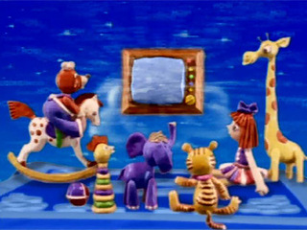
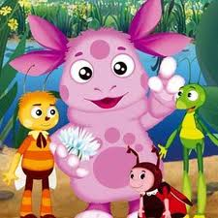
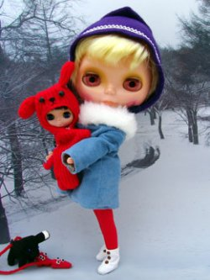
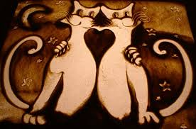
Технологии создания мультфильмов

Slide 5
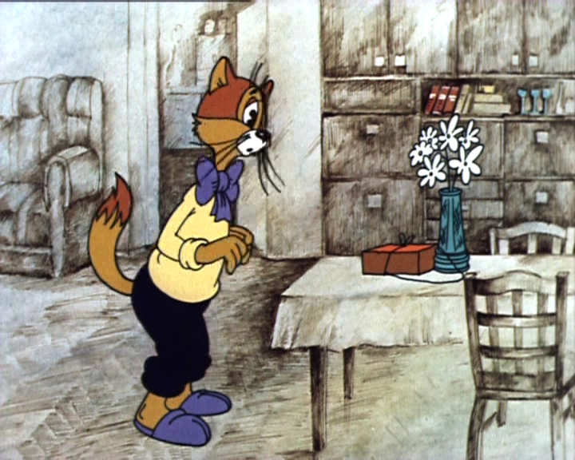
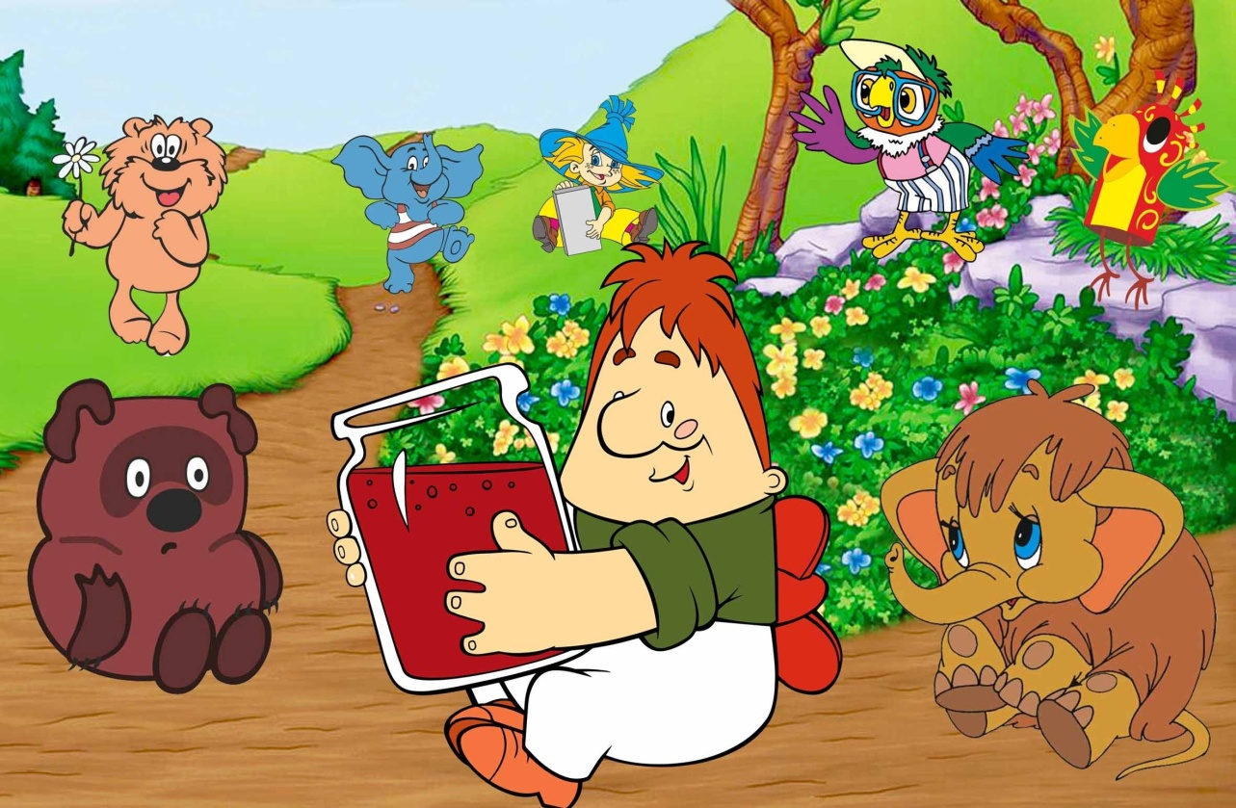
Рисованная анимация

Slide 6
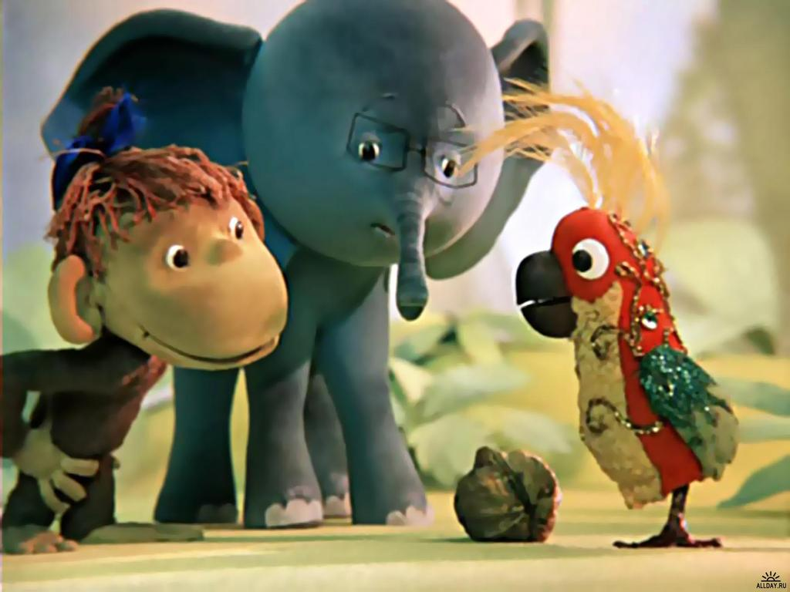
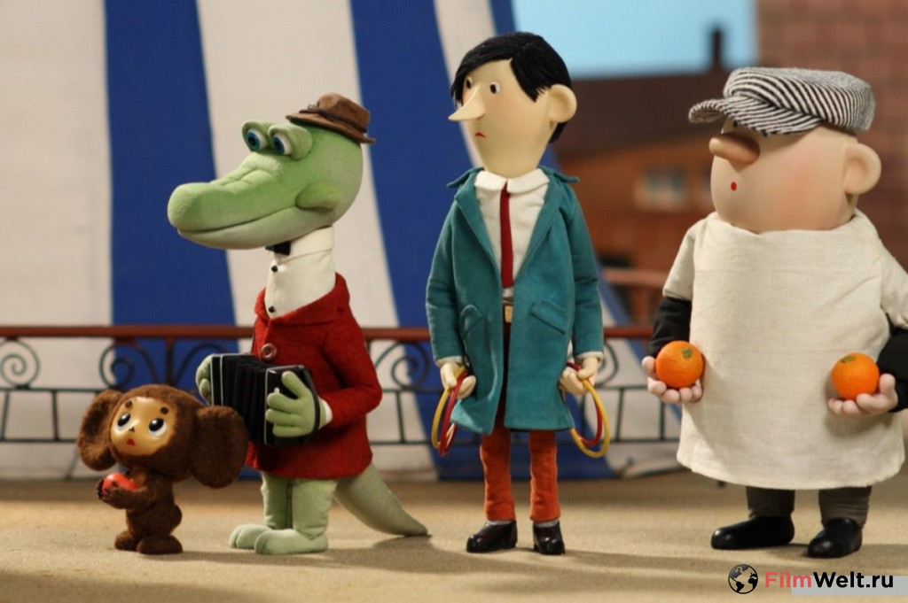
Кукольная анимация

Slide 7
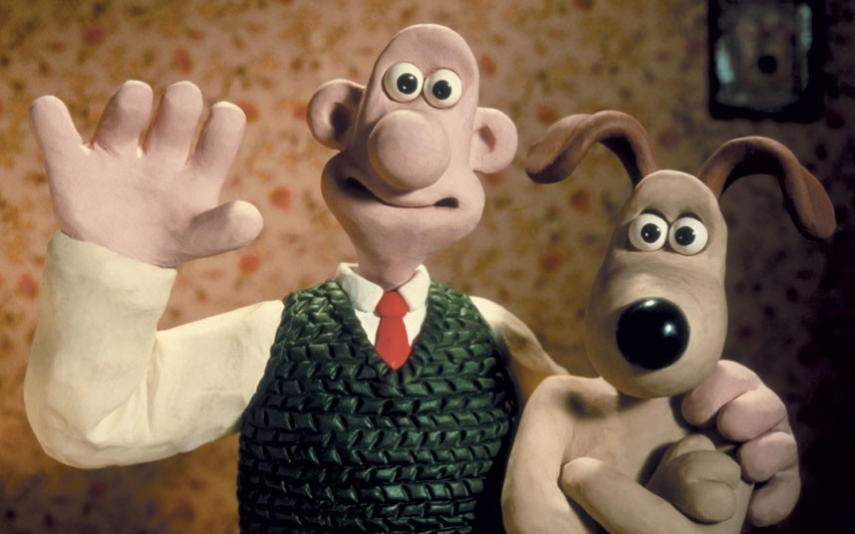
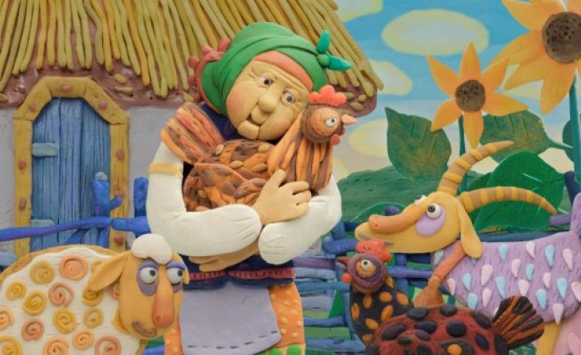
Пластилиновая анимация

Slide 8
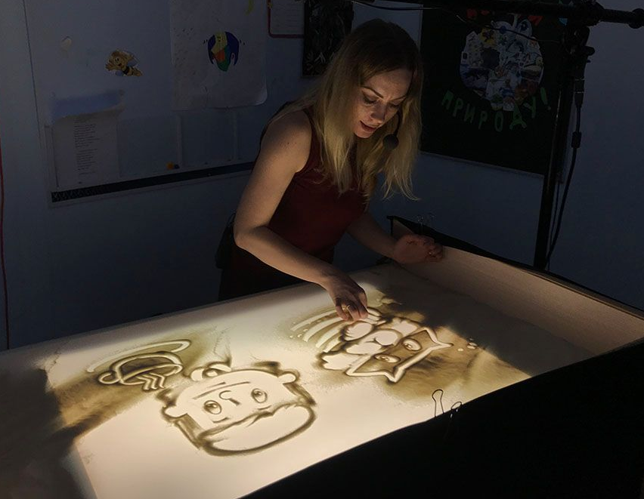
Песочная анимация

Slide 9
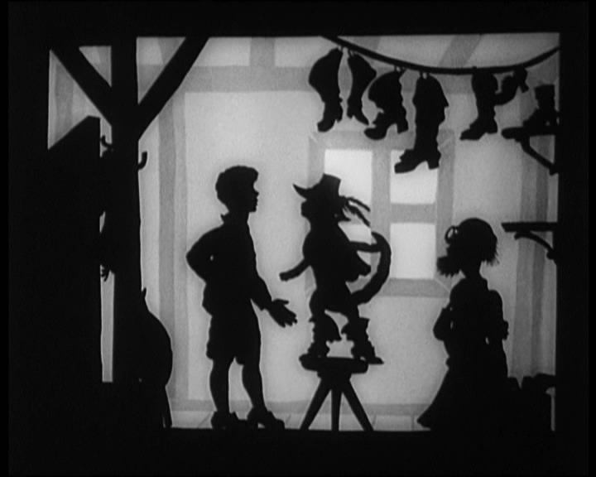
Силуэтная анимация

Slide 10
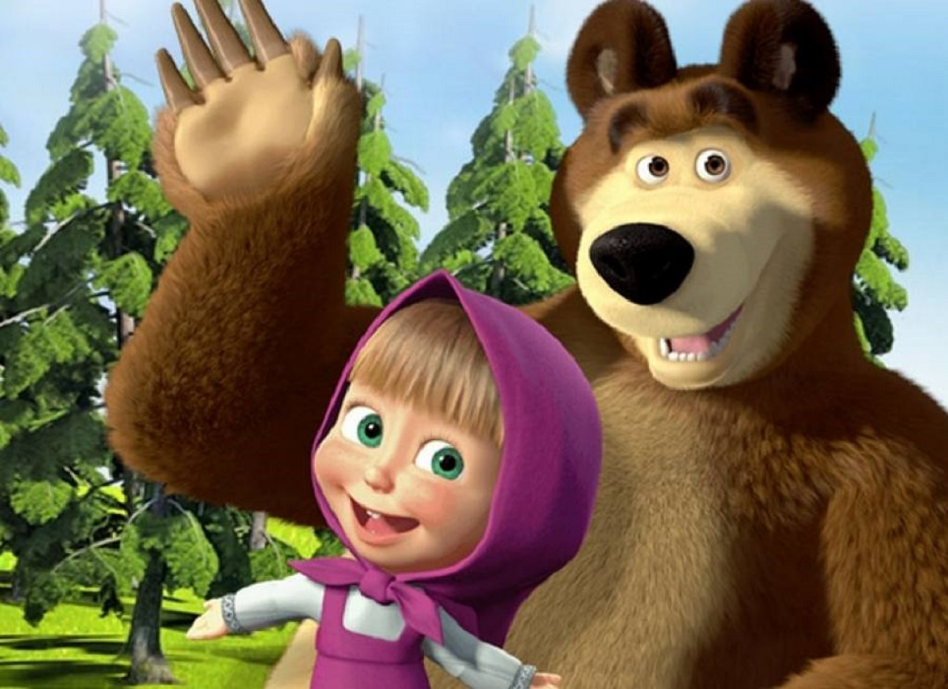
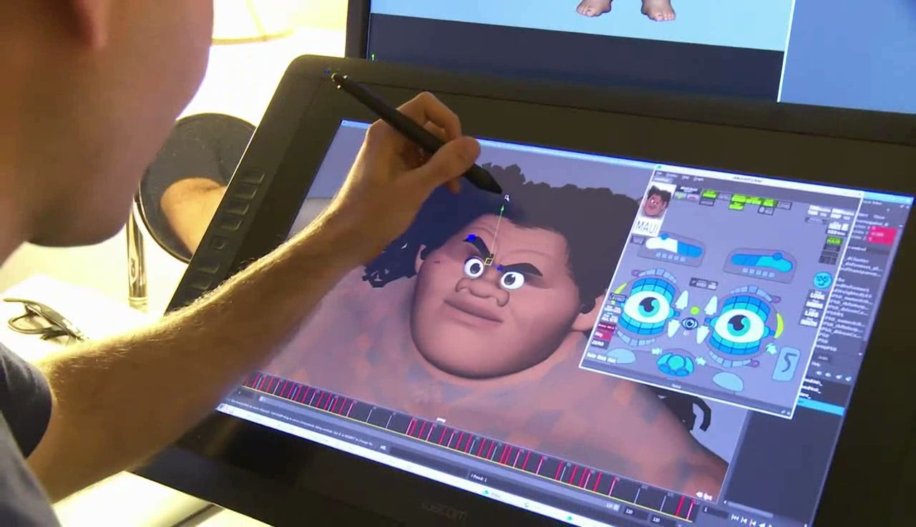
Компьютерная анимация

Slide 12
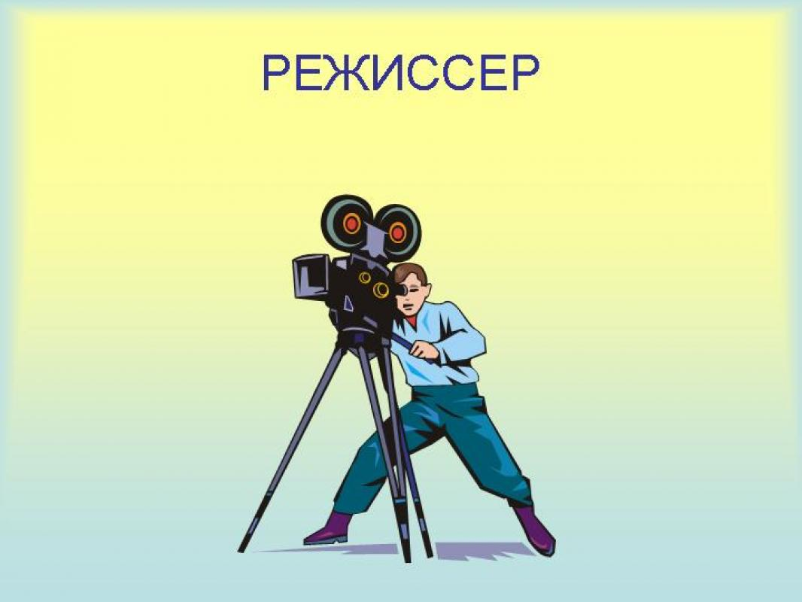
Он придумывает о ком и о чем будет мультфильм, создает персонажей и придумывает приключения для них – это называется сюжетом мультфильма или сценарий.

Slide 13
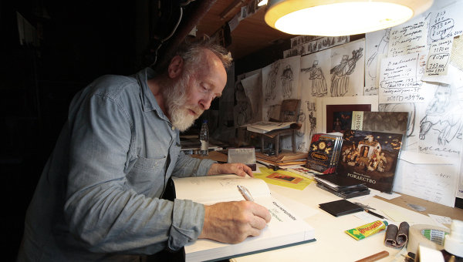
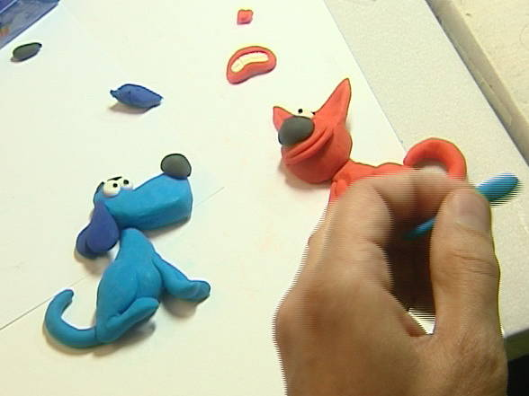
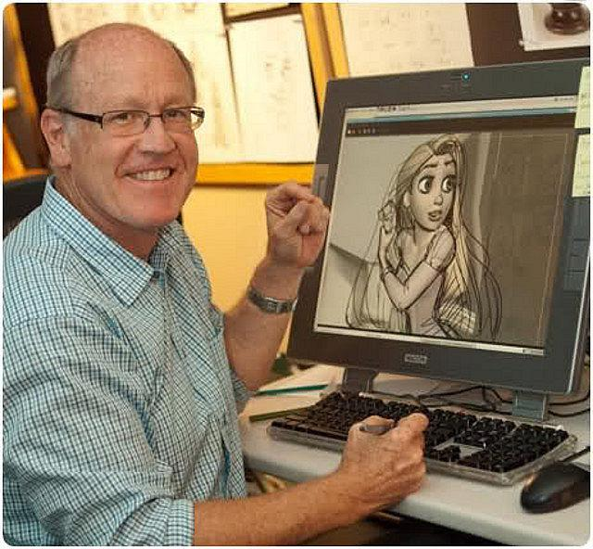
ХУДОЖНИК
Художник по персонажам создает героев с помощью красок, ткани или пластилина.

Slide 14
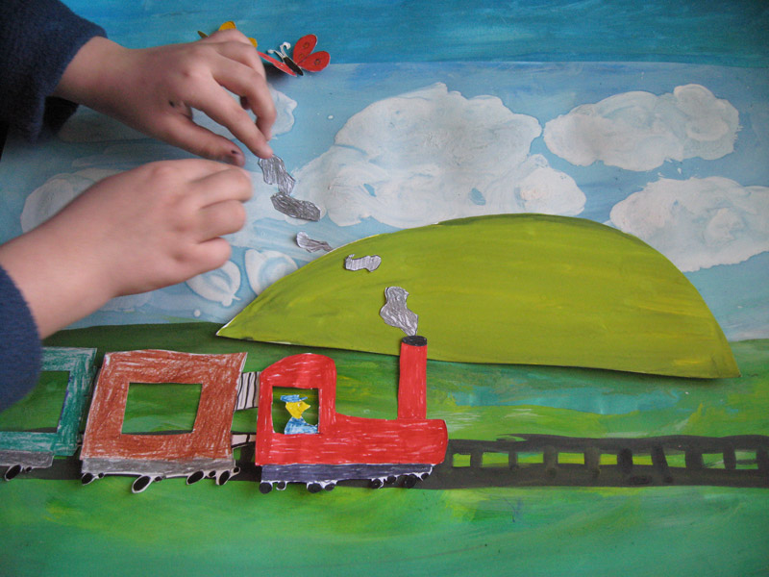
ДЕКОРАТОР
- художник по декорациям. Он создает план для мультфильма. План – это фон (небо, земля ) и декорации (дома, машины, деревья)

Slide 15
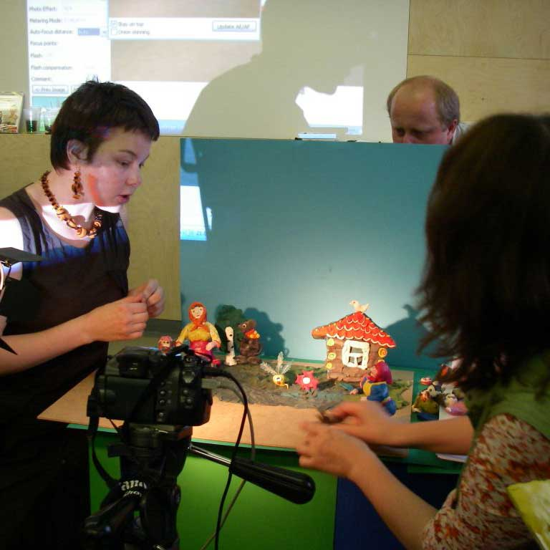
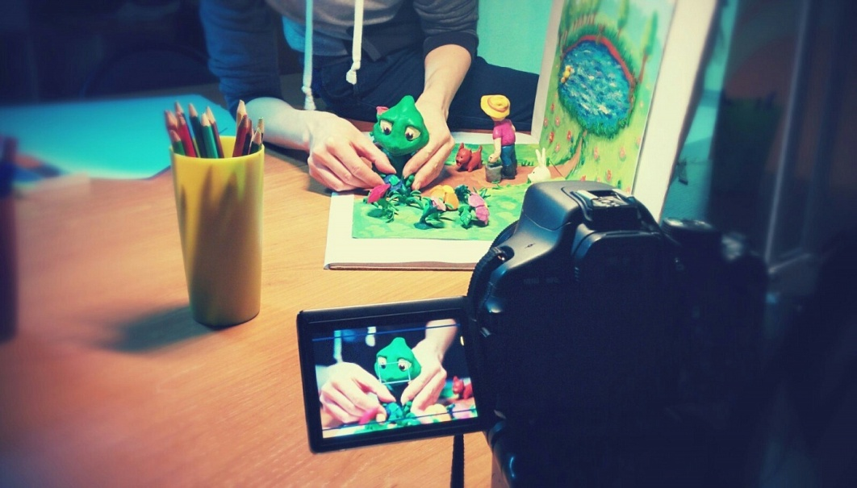
АНИМАТОР И ОПЕРАТОР
Аниматор и оператор работают вместе. Аниматор передвигает фигурки героев, а оператор кадр за кадром снимает – фотографирует каждое передвижение.

Slide 16
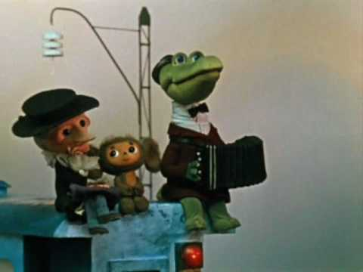
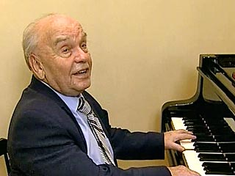
КОМПОЗИТОРЫ
Владимир Шаинский

Slide 17
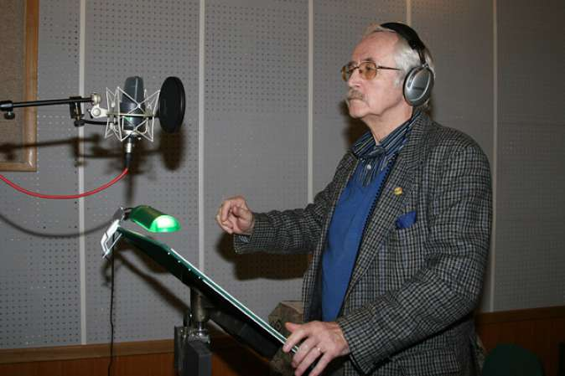
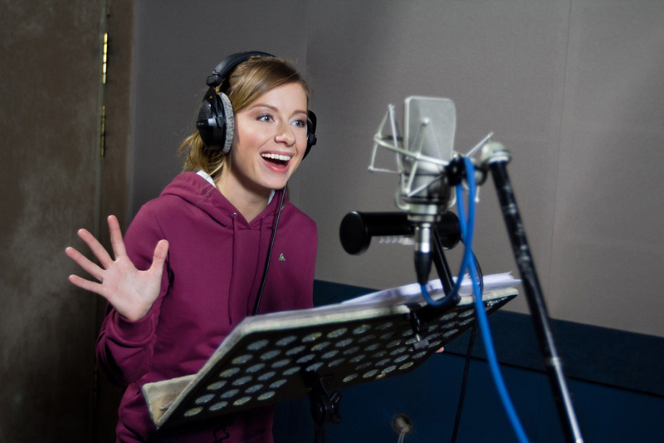
ОЗВУЧКА ГЕРОЕВ
Озвучивают героев мультфильма настоящие актеры. Персонажи разговаривают, смеются голосами актеров.

Slide 18
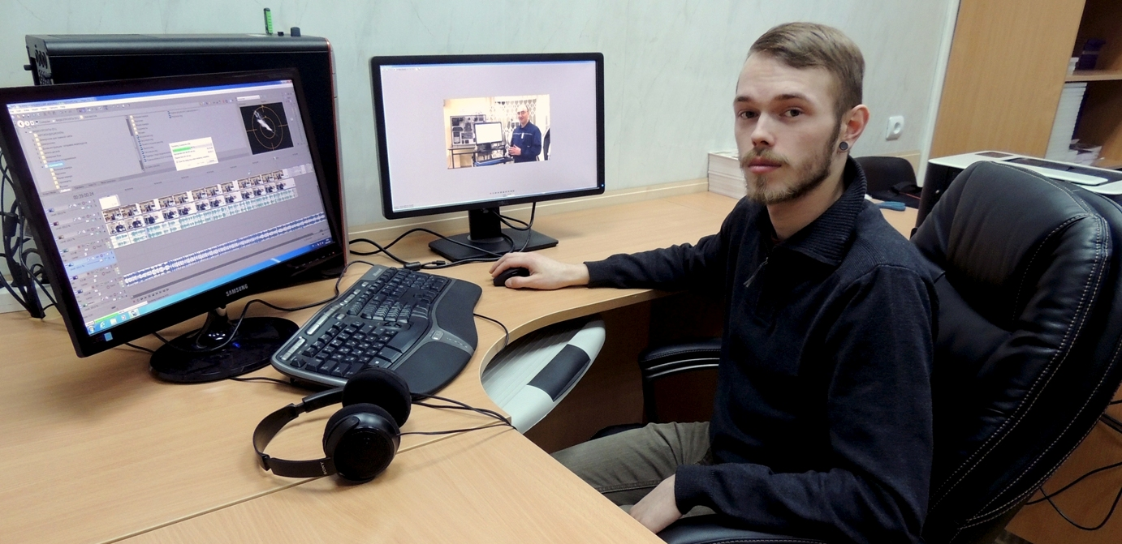
МОНТАЖЕР
Весь мультфильм собирает на компьютере – монтажер. Все фотографии на экране пролистываются очень быстро. Герои начинают оживать: улыбаться, моргать, ходить.

Slide 19
Спасибо
за внимание!

